Slide 1
Unterschiedliche führungskulturen als spannungsfeld in der gemeinde von heute
Wir hören sie in unseren Sprachen die großen Taten Gottes verkünden:
Parther und Meder und Elamiter und die da wohnen in Mesopotamien, Judäa und Kappadozien, Pontus und der Provinz Asia, Phrygien und Pamphylien, Ägypten und der Gegend von Kyrene in Libyen und Römer, die bei uns wohnen, Juden und Proselyten, Kreter und Araber: Apostelgeschichte 2,8-11
8 پس چون است که هر یکی از ما لغت خود را که در آن تولد یافته‌ایم می‌شنویم؟
9 پارتیان و مادیان و عیلامیان و ساکنان جزیره و یهودیّه و کَپَّدُکِیا و پَنطُس و آسیا
10 و فَرِیجِیّه و پَمفِلیّه و مصر و نواحی لِبیا که متصّل به قیروان است و غربا از روم، یعنی یهودیان و جدیدان
11 و اهل کَرِیت و عَرَب، اینها را می‌شنویم که به زبانهای ما ذکر کبریایی خدا می‌کنند.

Slide 2
Einführung kulturelle unterschiede

Slide 3
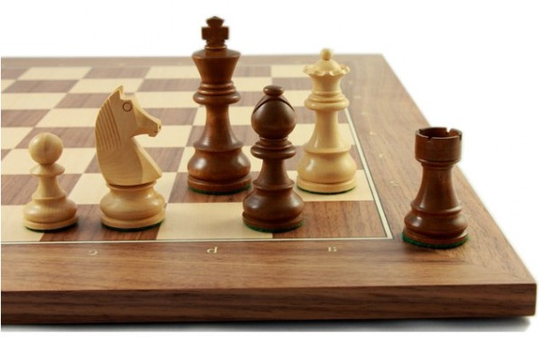
Orientalische führungskultur
Hierarchie | Kommunikation | Machtdistanz
Chomeini Welāyat-e Faqih Herrschaft des Rechtsgelehrten | Von oben nach unten | Sehr groß zu Lehrer / Pastor
2 Gesichter tragen Frommes Gesicht in der Öffentlichkeit | Kein Widerspruch In der Gruppe immer „JA“ | Keine Kritik
Klare Struktur | “Nein“ nur zwischen den Zeilen | Große Abhängigkeit Nicht selber aktiv
Ziel: Schach dem feindlichen König

Slide 4
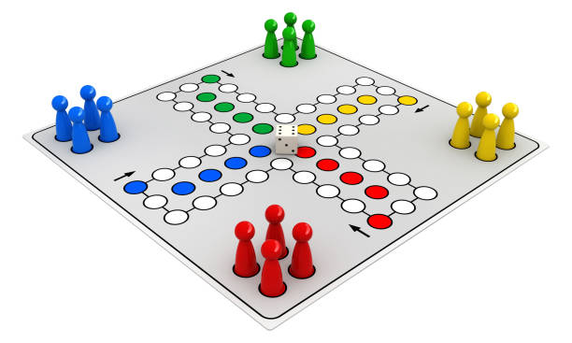
Westliche führungskultur
Hierarchie | Kommunikation | Machtdistanz
Demokratie | Egalitär | Sehr gering zwischen Volk & Leiter
Authentizität steht hoch | Viel Widerspruch, auch in der Gruppe | Viel Kritik
Jeder kämpft für sich | Ja = vielleicht Vielleicht = Nein Nein gibt es nicht | Unabhängigkeit Selbst aktiv
Mensch ärgere dich nicht!

Slide 5
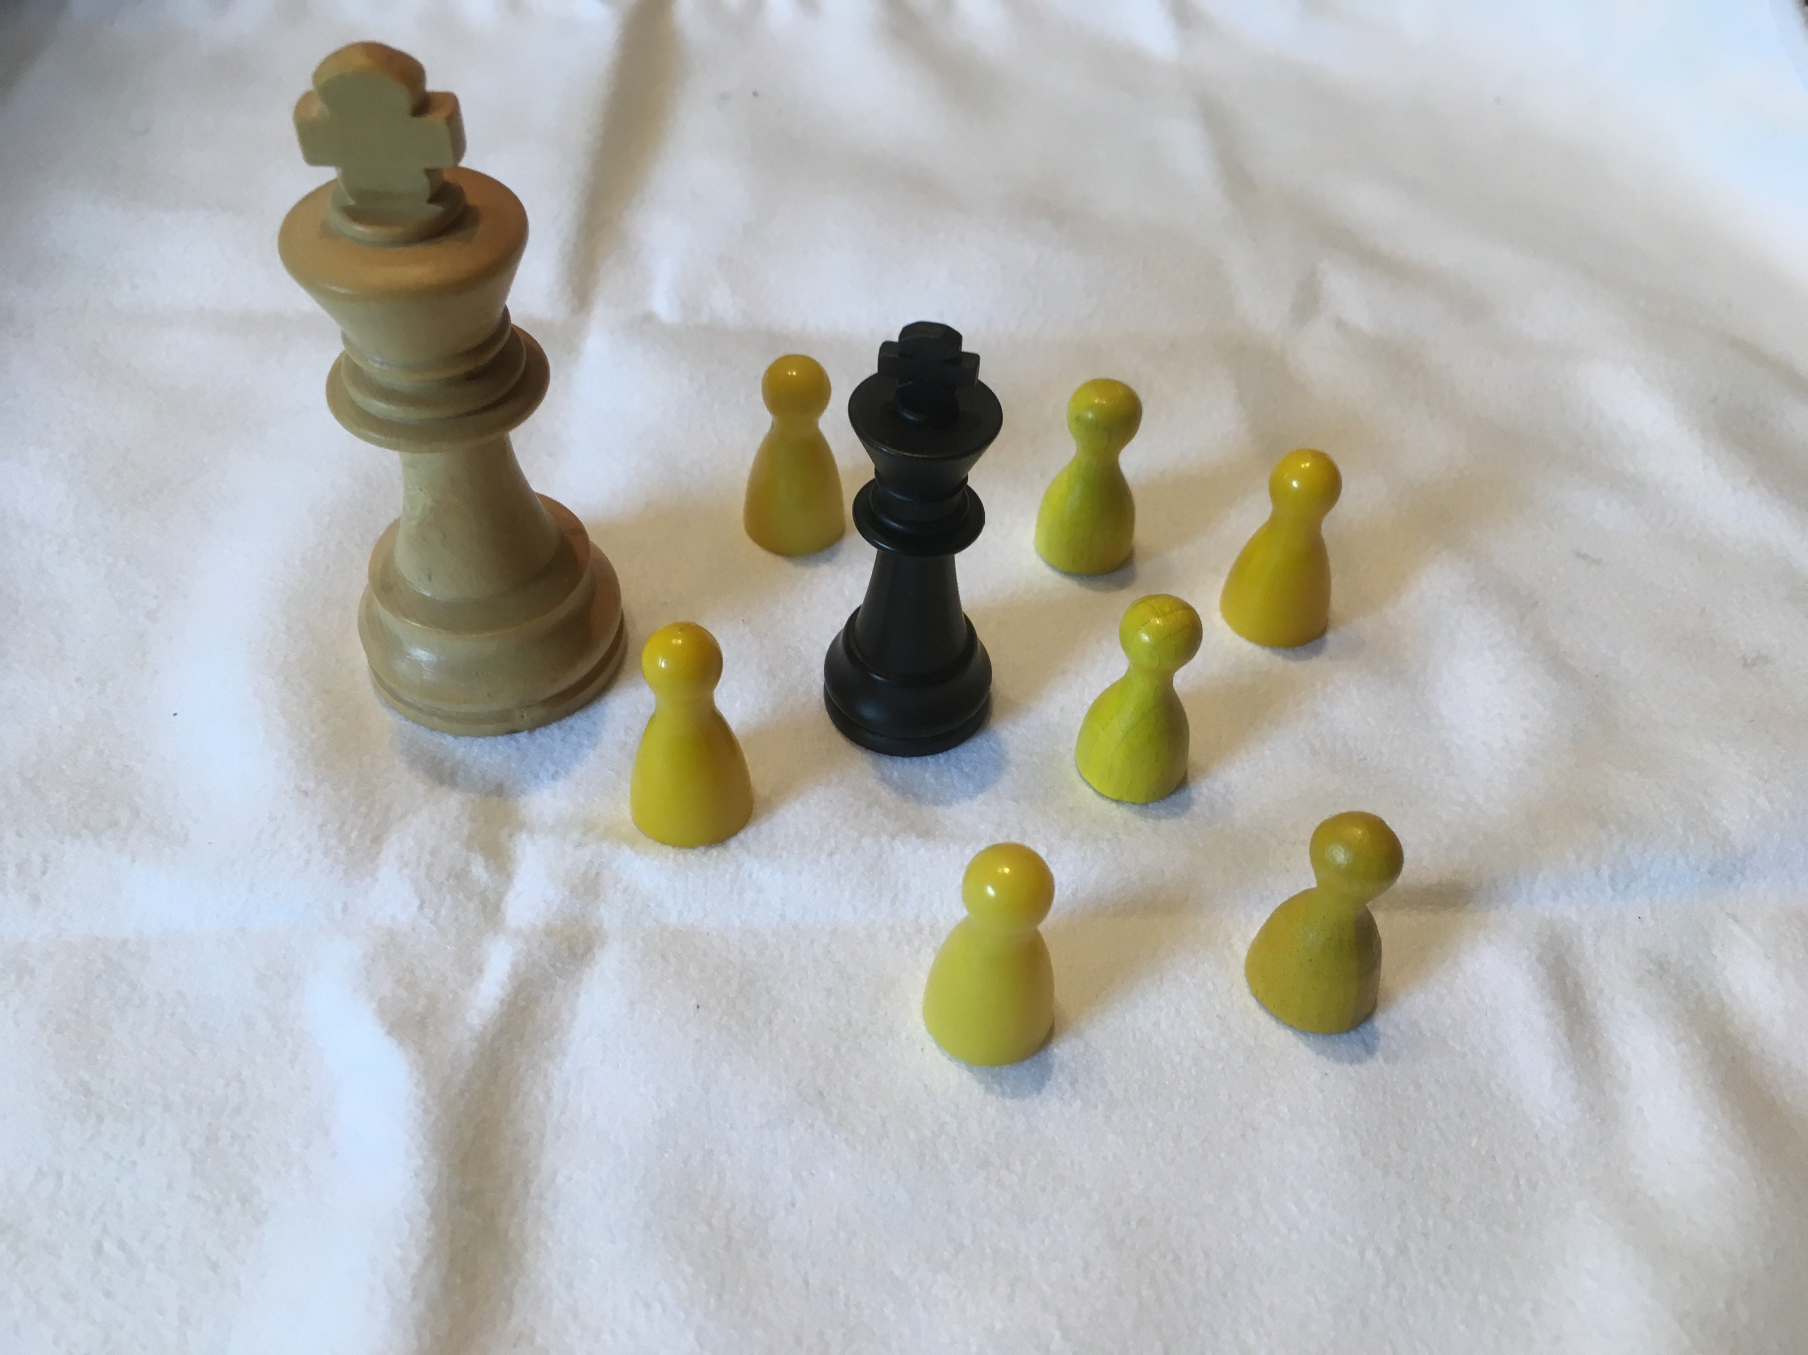
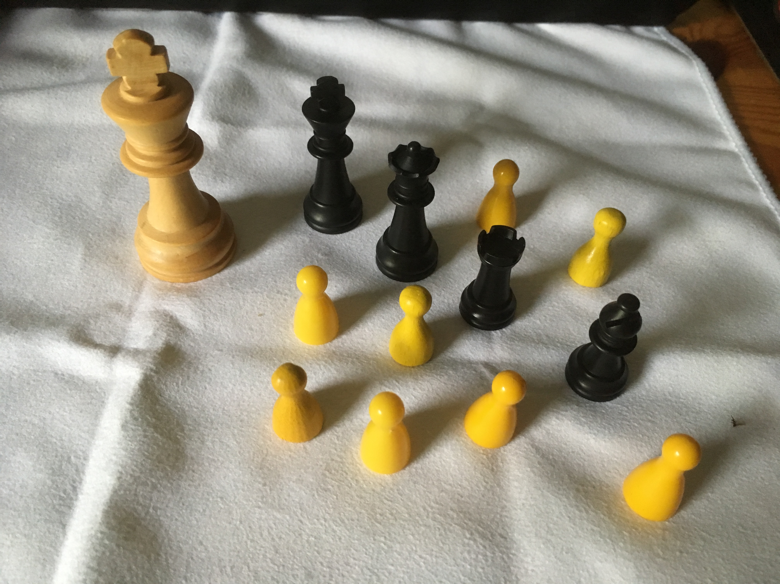
Unterschiedliche Christliche führungskulturen
Episkopal | Presbyterial | Kongregationalistisch
Leiter als „kleiner“ König Hierarchisches Leitungsteam Leitung als Dienst Jede kann biblisch begründet werden

Slide 6
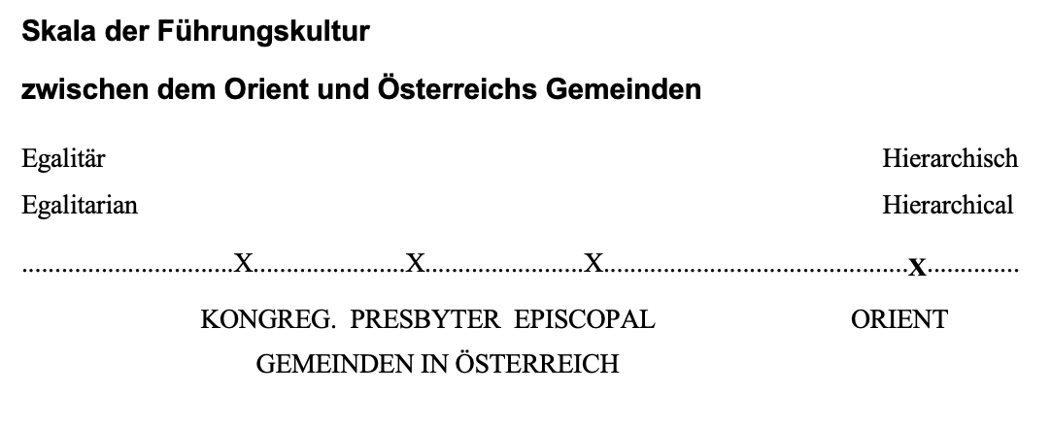
Vergleich gemeinde & orient führungskulturen

Slide 7
Unterschiedliche Christliche führungskulturen
Episkopal | Presbyterial | Kongregationalistisch
Katholische Kirche | Evangelische Kirche | Täuferbewegung,
Eher Pfingstgemeinden |  | Freie Evangelische Gemeinden EFK
Mono-Kulturelle Migrantengemeinden |  | Brüdergemeinden
Leiter als „kleiner“ König Hierarchisches Leitungsteam Leitung als Dienst Jede kann biblisch begründet werden

Slide 8
Christliche Täufer-führungskultur
Hierarchie | Kommunikation | Machtdistanz
König Jesus Off. 19:13-16 Das Wort Gottes – König aller Könige | Anbetung Off. 7,10 Das Heil ist bei unserm Gott, und bei dem Lamm – beteten an | Bruderbeziehung möglich Joh 15,15: Euch aber habe ich Freunde genannt
Alles Geschwister (Gottes Kinder) gleich Gal 3,28 Hier ist nicht Jude noch Grieche, nicht Sklave noch Freier, nicht Mann noch Frau | Respekt Röm. 12,9 Einer komme dem andern mit Ehrerbietung zuvor | Verschiedene Dienste 1. Kor 12. 25 … sondern die Glieder in gleicher Weise füreinander sorgen
Feindliche König ist die Finsternis Eph. 6,12: Mächte und Gewalten der Finsternis | Bruderhass 1. Joh. 2,9 Wer seinen Bruder hasst, der ist noch in der Finsternis | Distanz zu Finsternis: Eph 5,11 habt nicht Gemeinschaft mit den … Werken der Finsternis
Mensch ärgere den König JESUS nicht

Slide 9
Unterschiedliche Führungskulturen als “konfliktpotential“
Westliche Führungskultur | Orientalische Führungskultur | Christliche Täufer-Führungskultur
Egalitär Demokratisch | Hierarchisch | Hierarchie zu Gott Egalitär Miteinander
Kein König | Mein König | Nur ein König: Jesus
Jeder für sich | Jeder für sein Gruppen- (Familien) system | Gemeinsam für das Reich Gottes
Mensch ärgere dich nicht | Schach dem feindlichen König | Mensch ärgere den König JESUS nicht

Slide 10
Zukunft eines nachhaltigen gemeindebaus
Während unsere Gemeindearbeit immer interkultureller wird, brauchen wir jetzt die Fähigkeit, kulturelle Unterschiede zu entschlüsseln, um effektiv Jüngerinnen und Jünger Jesus aus allen Nationen zu machen und sie auf ihrem Glaubensweg zu begleiten.

Slide 11
Zukunft eines nachhaltigen gemeindebaus
Wir hören sie in unseren Sprachen die großen Taten Gottes verkünden:
Parther und Meder und Elamiter und die da wohnen in Mesopotamien, Judäa und Kappadozien, Pontus und der Provinz Asia, Phrygien und Pamphylien, Ägypten und der Gegend von Kyrene in Libyen und Römer, die bei uns wohnen, Juden und Proselyten, Kreter und Araber: Apostelgeschichte 2,8-11
8 پس چون است که هر یکی از ما لغت خود را که در آن تولد یافته‌ایم می‌شنویم؟
9 پارتیان و مادیان و عیلامیان و ساکنان جزیره و یهودیّه و کَپَّدُکِیا و پَنطُس و آسیا
10 و فَرِیجِیّه و پَمفِلیّه و مصر و نواحی لِبیا که متصّل به قیروان است و غربا از روم، یعنی یهودیان و جدیدان
11 و اهل کَرِیت و عَرَب، اینها را می‌شنویم که به زبانهای ما ذکر کبریایی خدا می‌کنند.

